Slide 1

Aiffel YJ2th Datathon Netflix 1조 ❤weddingpeach❤

Slide 2

Netflix_titles.csv
NetflixOriginals.csv
NetflixsRevenue2018toQ2_2020.csv
NetflixSubscribersbyCountryfrom2018toQ2_2020.csv

Slide 3

<데이터 접근 방향>
1)내용적 측면: 중심 데이터인 Netflix_title.csv 데이터 분석 및 파악, 등급/국가/장르별 데이터 통계 살펴보기
2)구조적 측면: Netflix Original contents와 비교하여 콘텐츠의 변화 추이를 살펴보며 넷플릭스의 과거 전략 추정 및 앞으로의 방향 재고
3)시장 측면: 대륙간 구독자수와 수익 간의 상관관계 분석을 통한 넷플릭스의 시장 파악 및 발전 가능성 시장 전략 발표

Slide 4
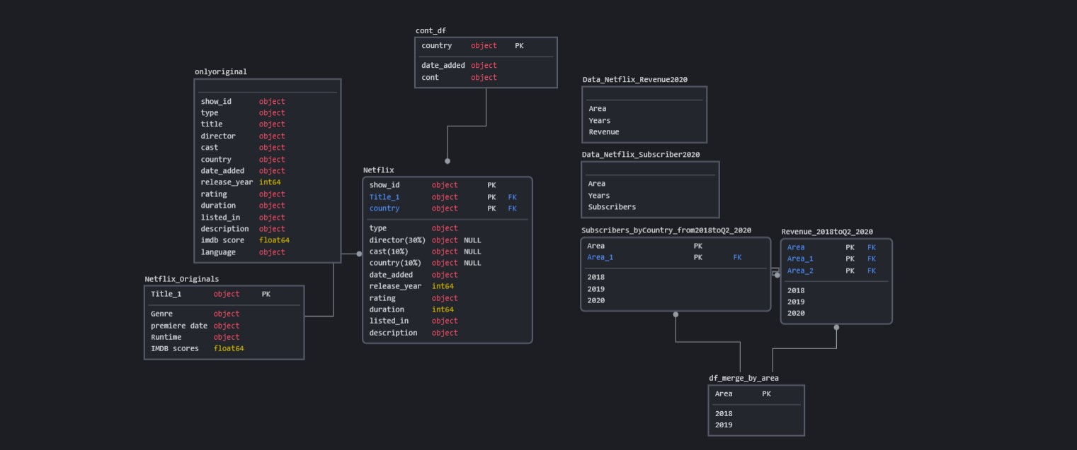

Slide 5
<1> 중심 데이터인 Netflix_title.csv 데이터 분석 및 파악, 등급/국가/장르별 데이터 통계 살펴보기

Slide 9
<2> Netflix Original contents와 비교하여 콘텐츠의 변화 추이를 살펴보며 넷플릭스의 과거 전략 추정 및 앞으로의 방향 재고

Slide 10
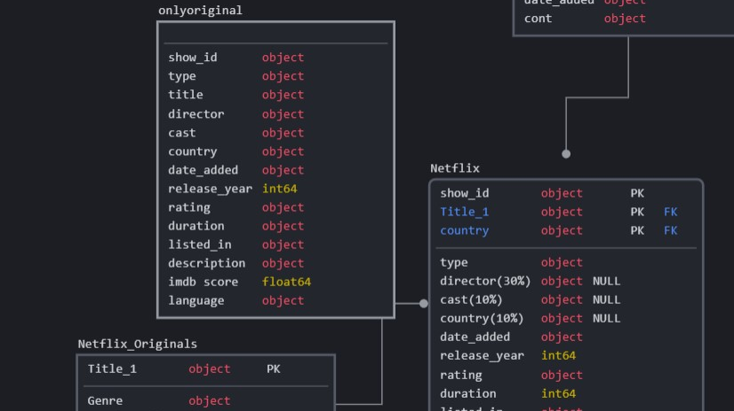
넷플릭스 오리지널 콘텐츠 추가에 대한 변화 분석(1)
가설1) 새로운 OTT 서비스가 증가함에 따라 구독자 수를 잡기 위해 오리지널 콘텐츠보다 오리지널 콘텐츠가 아닌 콘텐츠를 더 증가시켰다.

Slide 11
오리지널 콘텐츠의 증감 추이
(단, 2021년도 작품은 데이터셋에 다 반영되지 않았다)

Slide 12
오리지널이 아닌 콘텐츠 수 증감 추이

Slide 13
증감률 비교
컨텐츠 비교를 할 수 없을 정도의 데이터셋이라 큰 결과는 찾지 못했지만 그럼에도 오리지널이 아닌 컨텐츠가 확실히 많음을 알 수 있다.
컨텐츠의 리뷰수, 인기 등등 다른 정성적 부분을 함께 비교하지 못한게 아쉬운 부분

Slide 14
오리지널 콘텐츠와 국가 상관관계
가설2) 새로운 국가의 구독자수를 증가시키기 위해 다양한 국가의 오리지널 콘텐츠를 제작하였다.

Slide 16
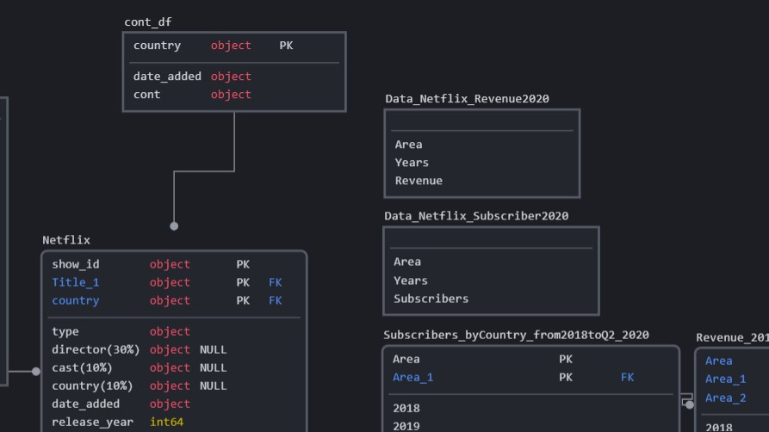
<3> 대륙간 구독자수와 수익 간의 상관관계 분석을 통한 넷플릭스의 시장 파악 및 발전 가능성 시장 전략 발표

Slide 17
'the Number of Contents'

Slide 18
국가별 시간에 따른 컨텐츠 수의 변화 추이

Slide 19
'2018~2020: Changes in the number of contents by continent

Slide 20
'2018~2020: Changes in revenue by continent.

Slide 21
'2018~2020: Changes in subscribers by continent.

Slide 22
구독자 수와 수입의 상관관계 분석

Slide 23
(2018.1Q~2020.Q2)
United States and Canada
'Europe, Middle East, and Africa
Latin America
'Asia-Pacific

Slide 24


Slide 25
<2> Netflix Original contents와 비교하여 콘텐츠의 변화 추이를 살펴보며 넷플릭스의 과거 전략 추정 및 앞으로의 방향 재고
가설1) 새로운 OTT 서비스가 증가함에 따라 구독자 수를 잡기 위해 오리지널 콘텐츠보다 오리지널 콘텐츠가 아닌 콘텐츠를 더 증가시켰다.
가설2) 새로운 국가의 구독자수를 증가시키기 위해 다양한 국가의 오리지널 콘텐츠를 제작하였다.
<3> 대륙간 구독자수와 수익 간의 상관관계 분석을 통한 넷플릭스의 시장 파악 및 발전 가능성 시장 전략 발표
- 미국, 캐나다 / 유럽 은 콘텐츠가 증가했는데 전체 콘텐츠에서 라틴아메리카랑 아시아태평양지역은 감소
- 수익은 라틴아메리카가 더 높은데 제작 콘텐츠는 아시아가 라틴아메리카보다 많다

Slide 26

QnA

Slide 27

Thanks!

